Slide 1


MEMORIA ANUAL 2025
ASOCIACIÓN YUNA
APOSTANDO POR UN CAMBIO SOCIAL

Slide 2
ÍNDICE
NOSOTROS...................................................................................................................................................3
IDENTIDAD…………………………………………………………………………………………………...........…..4
ORGANIGRAMA………………………………………………………………………………………………............5
ORGANO DE GOBIERNO Y EQUIPOS DE INTERVENCIÓN…………………………………………...........…6
GRAFICA DE CRECIMIENTO……………………………………………………………………………...........…..7
ASÍ HEMOS IDO CRECIENDO……………………………………………………………………………...........…8
METODOLGÍA………………………………………………………………………………………………...............9
BENEFICIARIOS……………………………………………………………………………………………..........…10
PERSONAS CON DISCAPACIDAD INTELECTUAL Y TRASTORNO DEL ESPECTRO AUTISTA..........11,12,13
INFANCIA………………………………………………………………………………………………….....……14,15
FAMILIAS EN SITUACIÓN VULNERABLE…………………………………………………………….....……16,17
IMPACTO………………………………………………………………………………………………………......…..18
SOCIAL Y MEDIOAMBIENTAL………………………………………………………………………………..…19
SOCIOEDUCATIVO Y TERAPÉUTICO…………………………………………………………………….......20
FORMATIVO…………………………………………………………………………………………………......…21
PARTICIPACIÓN COMUNITARIA 2025…………………………………………………………………………......22
EVENTOS COMUNITARIOS, SENSIBILIZACIÓN Y VISIBILIDAD 2025………………………………........23
PROYECTOS Y SERVICIOS 2025……………………………………………………………………………….....24
CENTRO YUNA……………………………………………………………………………………………….......25
PEQUEYUNA………………………………………………………………………………………………….......26
PRIMEROS PASOS…………………………………………………………………………………………….…27
ECO-ARMARIO……………………………………………………………………………………………………28
GRUPOS EXPLORA…………………………………………………………………………………………......29
NUEVOS PROYECTOS………………………………………………………………………………………….29
COLABORADORES…………………………………………………………………………………………............30

Slide 3

NOSOTROS
La Asociación Yuna, nace de profesionales del ámbito social, qué tras años de experiencia, emprenden un proyecto conjunto, promoviendo actividades enfocadas a la mejora de los sectores sociales más desfavorecidos. Hemos ido creciendo, atendiendo actualmente a los sectores de infancia, familias en riesgo de exclusión social, discapacidad intelectual y trastorno del espectro autista.

Slide 4




IDENTIDAD
VALORES
Responsabilidad y conciencia social
Derechos Humanos y Dignidad
Transparencia y Responsabilidad
Independencia y Autogobierno
Veracidad y Legalidad
Compromisos
MISIÓN
Nuestra misión; es promover la igualdad social y contribuir con el desarrollo familiar, apoyando a las comunidades más vulnerables. Facilitar el acceso a servicios y recursos que mejoren la calidad de vida en la etapa de la infancia, juventud y el sector de la diversidad funcional.
VISIÓN
Ser una organización de referencia en los sectores de infancia, juventud, diversidad funcional, trastorno del espectro autista y comunidades más desfavorecidas, en el territorio de actuación, de forma que encuentren en nuestra entidad un recurso adaptado a sus necesidades para mejorar la calidad de sus vidas.

Slide 5
ORGANIGRAMA
JUNTA DIRECTIVA
DIRECCIÓN
GERENCIA
COFOIL
PEQUEYUNA
PRIMEROS
PASOS
GRUPOS EXPLORA
GERENCIA

Slide 6



ORGANIGRAMA
ORGANO DE GOBIERNO Y EQUIPOS DE INTERVENCIÓN
Formada por un conjunto de personas que hacen que la Asociación evolucione y se adapte a los nuevos tiempos teniendo al corriente a los socios. En nuestro caso, la junta directiva está formada al 75 % por los propios profesionales directivos de la
entidad.
Junta directiva
Presidenta: María Isabel Sánchez Lancharro
Secretario: Daniel Pérez Fernández
Tesorero: Antonio Sánchez Domínguez
Junta directiva
Equipo de trabajo
Equipo de Voluntariado
Directora: María Isabel Sánchez
Gerente: Daniel Pérez
Preparador laboral: Luis Pérez
Psicóloga: Marta Muñoz
Trabajadora social: Mª del Valle Pereira
Logopedas: Lucia Sánchez, Beatriz Ruíz
Educadoras: Daniela Gobetto, Verónica Gil, Alma Mª González
El conjunto de voluntarios/as recibe el apoyo necesario tanto formativo como práctico para participar en los proyectos de la entidad, con una trayectoria el 80% de ellos/as de más de 5 años en nuestra entidad.
7

Slide 7









GRAFICA DE CRECIMIENTO
321
FAMIIAS ATENDIDAS EN 2025
679
BENEFICIARIOS
HISTORIA
Nuestro compromiso con la sociedad, nos mantiene abiertos a un crecimiento constante para mantener el equilibrio de las acciones sociales que realiza nuestra entidad, con el fin de llegar a diferentes sectores de la población que denotan ayudas sociales, sin centrarnos en uno exclusivamente
LEGANÉS NORTE
ZARZAQUEMADA LEGANÉS
SAN NICASIO LEGANÉS
ASOCIACIÓN YUNA
2005
PEQUEYUNA 2018
CENTRO YUNA
2019
ECO ARMARIO
2020
PRIMEROS PASOS
2022
2025
49 FAMILIAS
103
FAMILIAS
280
FAMILIAS
321
FAMILIAS
81
FAMILIAS
127
FAMILIAS

Slide 8
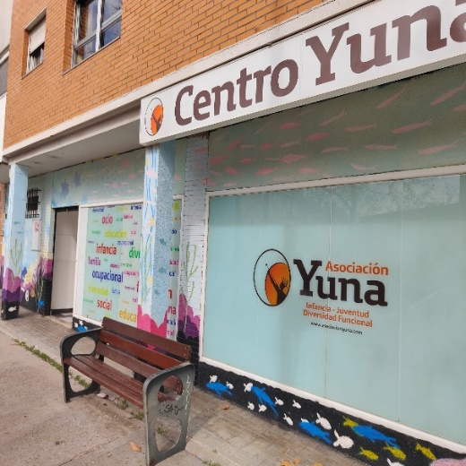
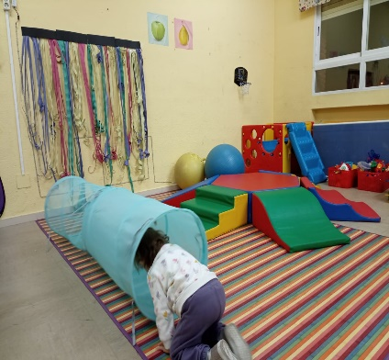
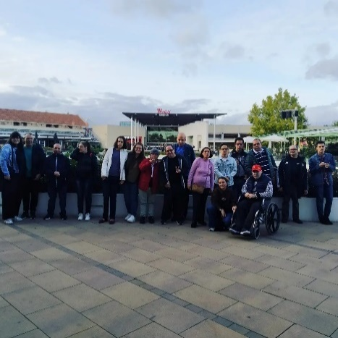
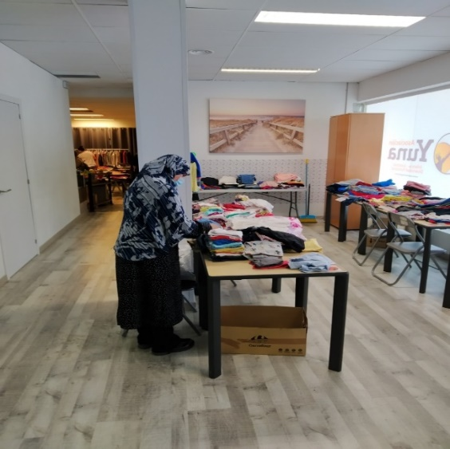
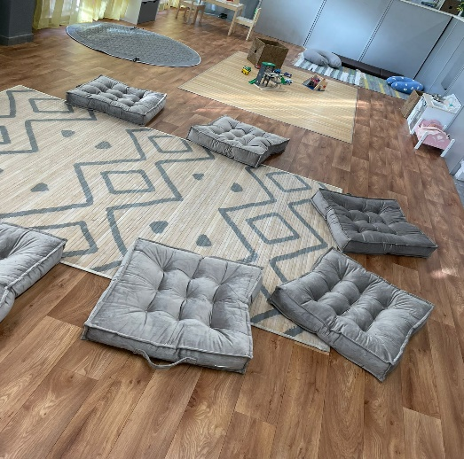
ASÍ HEMOS IDO CRECIENDO
2018
PEQUEYUNA
Servicio de estimulación precoz 0-3 años
Servicio de atención psicosocial 3-12 años
2019
CENTRO YUNA
Centro ocupacional, de formación, oportunidades e inserción laboral
Atención diurna para personas con discapacidad intelectual, especializado en trastorno del espectro autista
Plazas públicas
2005
ACTIVIDADES PARA PERSONAS CON DISCAPACIDAD INTELECTUAL
Ocio: Grupos explora
Deporte
Cultura
Campamentos urbanos
2020
ECO-ARMARIO
Recuperación y reutilización de elementos esenciales donados
Reparto de elementos a familias en riesgo de exclusión social
2022
PRIMEROS PASOS
Atención a Familias con menores de 0-6 años en riesgo de exclusión

Slide 9

METODOLOGÍA
INTERVENCIÓN CENTRADA EN LA PERSONA
Adaptando cada uno de nuestros proyectos de manera individualizada a sus participantes.
MULTIDISCIPLINAR
Coordinamos nuestras intervenciones con todos los agentes internos (equipo psicosocial) y externos que estén implicados en la vida de las personas atendidas
METODOLOGÍA ECOLOGICA-SISTÉMICA
Buscamos mejorar las capacidades y situaciones de las personas, y mejorar e impulsar los entornos
ACCESIBILIDAD
Mediante programas de becas, y financiación pública y privada de nuestros servicios

Slide 10



BENEFICIARIOS

Slide 11
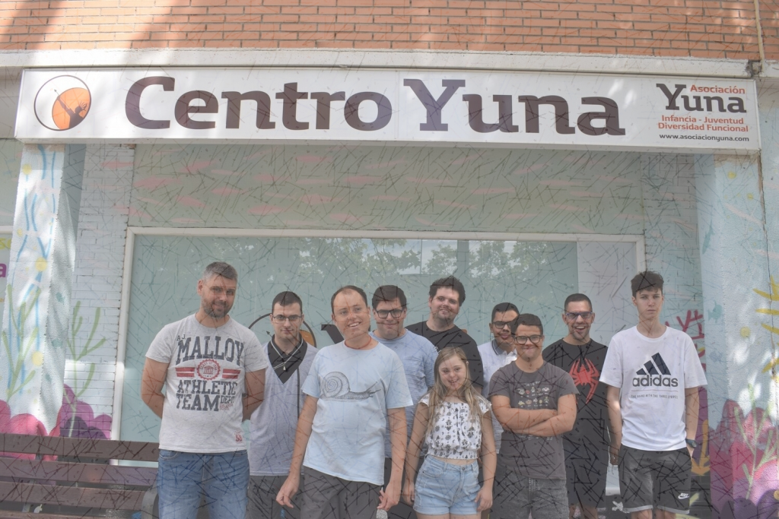



PERSONAS CON DISCAPACIDAD INTELECTUAL Y TRASTORNO DEL ESPECTRO AUTISTA

Slide 12
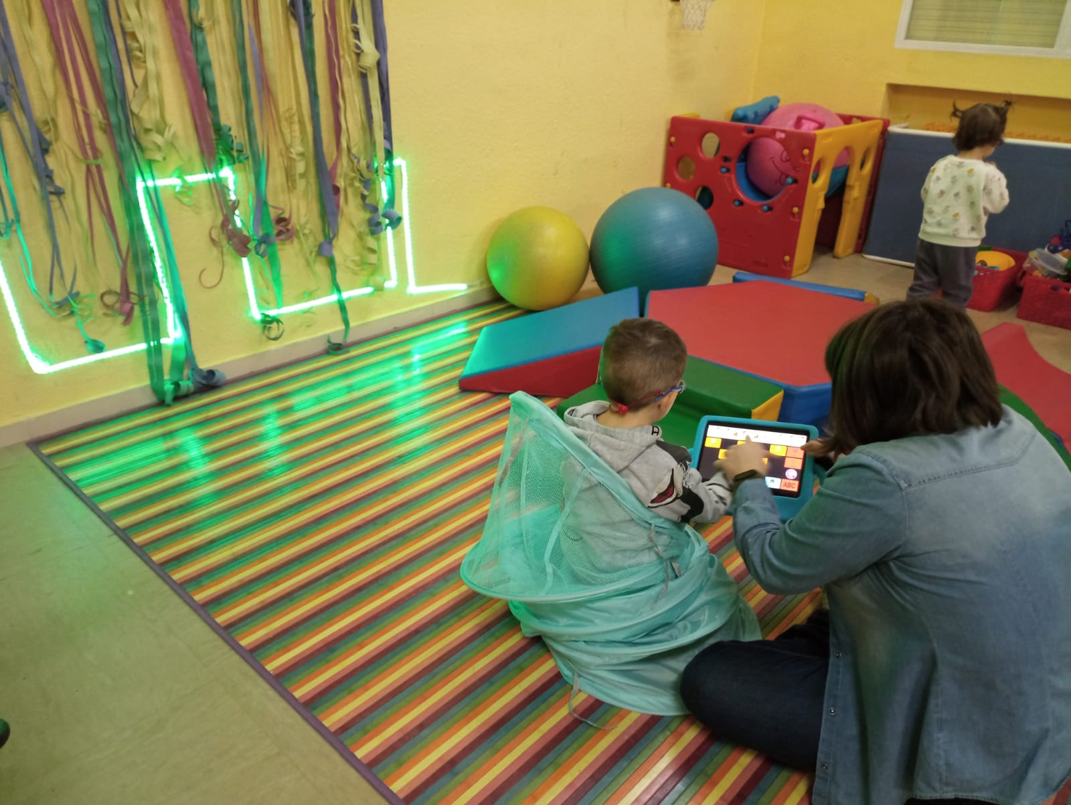
La atención a personas con discapacidad intelectual, salud mental y trastorno del espectro autista desde la infancia hasta la edad adulta, es fundamental para mejorar su calidad de vida y promover su inclusión en la sociedad . En primer lugar, en nuestra entidad trabajamos para ofrecer un entorno seguro y accesible, adaptado a las necesidades individuales de cada persona. Esto incluye instalaciones adecuadas, recursos tecnológicos y apoyo especializado.
La experiencia de nuestros profesionales que trabajan en este ámbito es crucial. Psicólogos, terapeutas, educadores… se forman y actualizan constantemente para realizar las mejores prácticas de intervención y enfoques terapéuticos. La colaboración interdisciplinaria es clave para proporcionar un apoyo integral que aborde todos los aspectos del bienestar de la persona.

Slide 13
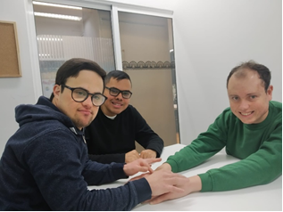
El apoyo emocional y social es otro pilar fundamental para los usuarios/as y sus familias. Consideramos que las redes de apoyo, tanto familiares como comunitarias, juegan un papel importante en su desarrollo y bienestar.
Además, es importante fomentar la autonomía y la participación activa en la comunidad. Esto se puede lograr a través de programas de empleo, actividades recreativas y educativas que se adapten a sus intereses y capacidades. Estas actividades las recogemos
Centro Yuna : Adultos a partir de 18 años.
Grupos explora: A partir de 16 años
Pequeyuna: desde los 0 a los 16 años.

Slide 14


INFANCIA

Slide 15

Es crucial proporcionar una evaluación temprana y precisa para identificar las necesidades específicas de cada menor. Nuestro equipo de logopedas, educadoras y otros profesionales que desarrollan la intervención, trabajan en conjunto para diseñar planes de intervención personalizados que abordan tanto las dificultades de comunicación como los factores de riesgo social y educativo.
La colaboración con todos los factores sociales que intervienen en la vida del menor, partiendo de las familias es otro aspecto esencial.
Otro de nuestro objetivo es hacer llegar las terapias a todos/as las menores, teniendo programas de becas internos, y colaboración de Fundación la Caixa, para apoyar a familias en riesgo de exclusión, garantizando su desarrollo integral y su integración en la sociedad.

Slide 16


FAMILIAS EN SITUACIÓN VULNERABLE

Slide 17
Las familias en situación vulnerable se enfrentan a una serie de desafíos y necesidades que pueden afectar su calidad de vida y su bienestar general. En todos y cada uno de nuestros proyectos, contamos con programas de becas, para poder atender a familias en riesgo de exclusión.
Pero es desde el año 2020, cuando nace específicamente un proyecto específico, dedicado a la mejora de la calidad de vida de estas familias, Eco-Armario, dotándoles de elementos básicos (ropa, calzado, juguetes…).
Surgiendo de las propias necesidades del colectivo, otro de nuestros grandes proyectos, Primeros Pasos de atención integral a familias en riesgo de exclusión con menores de 0 a 6 años, donde se abordan las siguientes puntos:
APOYO EN LOS PROCESOS DE CRIANZA
NECESIDADES BÁSICAS
INSERCIÓN SOCIO-LABORAL
NECESIDADES PSICOSOCIALES

Slide 18


IMPACTO

Slide 19

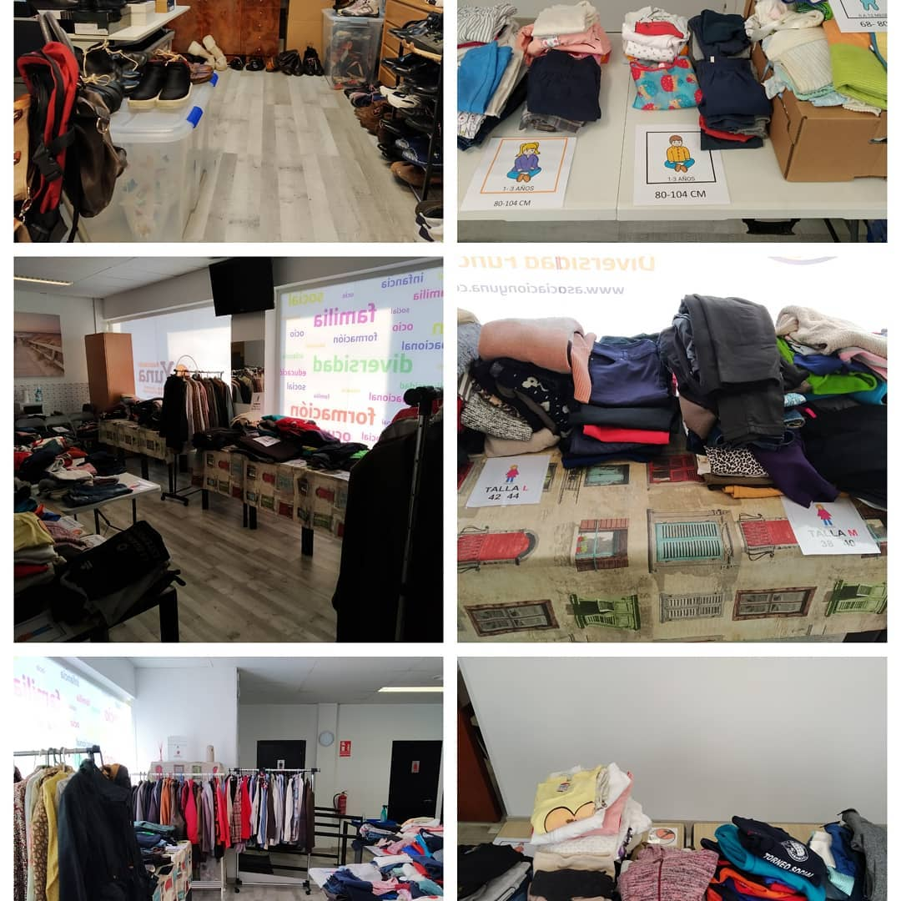




SOCIAL Y MEDIOAMBIENTAL
265
Familias atendidas al año
+ de 470 niños/as en riesgo
de exclusión
1 entrega mensual
40 entregas de emergencia al año
+ de 300 familias donantes fidelizadas
+ de 10.000 artículos reutilizados al año
10 empresas colaboradoras
con artículos nuevos y taras

Slide 20
SOCIOEDUCATIVO Y TERAPEUTICO
MARCO DE INTERVENCIÓN EN TEMPORALIDAD CON LA INFANCIA 2025
144 HORAS
REFUERZO EDUCATIVO POR MENOR
16 MENORES
613 HORAS
71 FAMILIAS CONTINUAS
27 FAMILIAS PUNTUAL
128 HORAS
30 MENORES
5 SEMANAS
CAMPAMENTO URBANO DE VERANO 25 MENORES
OCIO COMPARTIDO Y CAMPAMENTO URBANO
REFUERZO EDUCATIVO
TERAPIAS
ORIENTACIÓN
789 HORAS ATENCIÓN TEMPRANA
1893 HORAS
LOGOPEDA
63 MENORES ATENDIDOS
FAMILIAR

Slide 21
FORMATIVO
FORMACIONES FINALIZADAS 2025 A PERSONAS CON DIVERSIDAD FUNCIONAL
Equipos de validadores en lectura fácil y entornos accesibles
Operaciones culturales y recolección en cultivos hortícolas y flor cortada
Aplicaciones google
+ 59Cursos finalizados
9 Prácticas en empresas externas
3 Empleo con apoyo
Programa de alfabetización digital actividades de y uso seguro de nuevas tecnologías de comunicación con el entorno
Curso básico de uso de productos de limpieza, prevención de riesgos en el uso de elementos de limpieza, prevención de riesgos en puesto de trabajo.
Conserje en centros educativos
Formación en competencias digitales DIGI+,para adquirir herramientas prácticas para desenvolverse con mayor autonomía en entornos digitales, potenciar su empleabilidad y fortalecer su inclusión social y laboral
Educación sexual y orientación para personas con diversidad funcional
Operario de almacén

Slide 22


PARTICIPACIÓN COMUNITARIA
2025

Slide 23
EVENTOS COMUNITARIOS, SENSIBILIZACIÓN Y VISIBILIDAD 2024
Semana discapacidad Leganés
Validación de espacios municipales de Aranjuez
Día Mundial de Concienciación sobre el Autismo
Leganés
Semana del medio ambiente
Leganés
Día de los derechos de las personas con discapacidad
Getafe
“Casita de Pontejos”

Slide 24

APOSTANDO POR UN CAMBIO SOCIAL
PROYECTOS Y SERVICIOS
2025

Slide 25
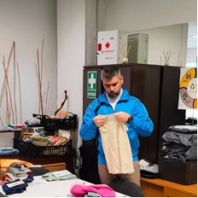
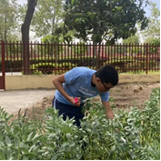
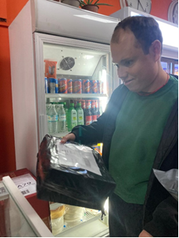
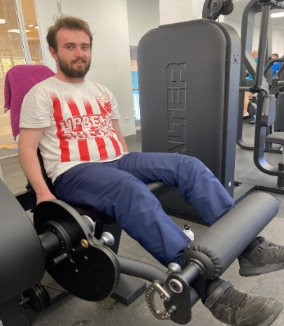


CENTRO YUNA
CENTRO OCUAPACIONAL DE FORMACIÓN, OPORTUNIDADES E INSERCIÓN LABORAL
ÁREA OCUPACIONAL
Eco Armario
Taller de recuperación de juguetes
Taller de puesta a punto de calazado y ropa
Taller creación abalorios
Taller venta de artículos
ÁREA DE APOYO PERSONAL Y SOCIAL
Atención psicosocial (Gestión emocional, terapia grupal, educación sexual, arteterapia).
Formación permanente adaptada a cada persona.
Habilitación para la vida diaria
ÁREA DE INSERCIÓN LABORAL
Formación adaptada
Prácticas laborales
Búsqueda activa de empleo
ACTIVIDADES DE CONVIVENCIA, DEPORTE, OCIO Y TIEMPO LIBRE Y OTROS SERVICIOS.
Actividades deportivas
Actividades medioambientales
Actividades de ocio
SERVICIOS COMPLEMENTARIOS
Servicio de comedor
Servicio de ruta

Slide 26
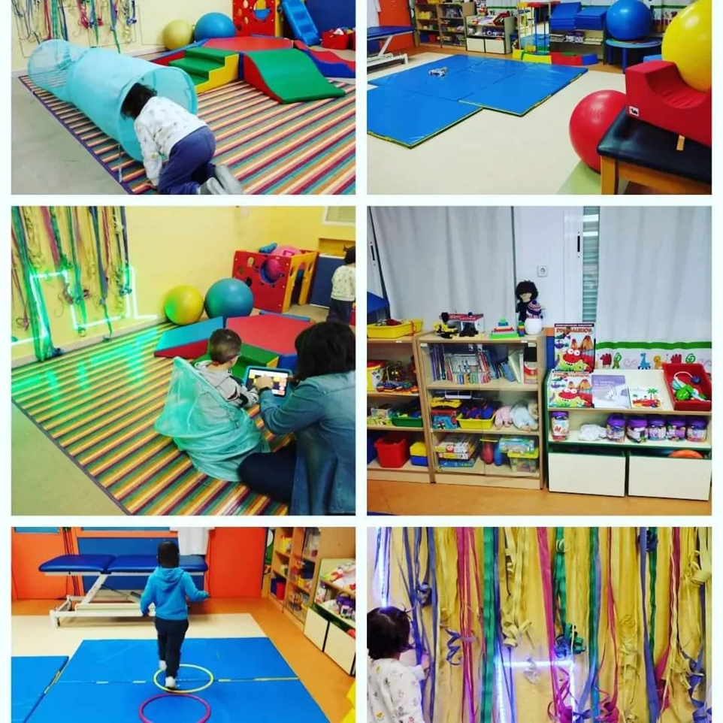
PEQUEYUNA
ATENCIÓN A MENORES DE 0 A 12 AÑOS Y SUS FAMILIAS
SERVICIO DE ESTIMULACIÓN PRECOZ
Estimulación de la comunicación y el lenguaje
Estimulación sensorial y cognitiva.
ORIENTACIÓN FAMILIAR
Coordinación continúa
Especialistas en Trastorno del espectro autista
SERVICIO DE ATENCIÓN PSICO-SOCIAL 3-12 años
  Logopeda
  Refuerzo educativo
  Intervención familiar
  Ocio compartido
  Campamento urbano

Slide 27
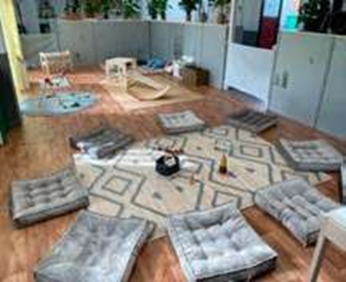
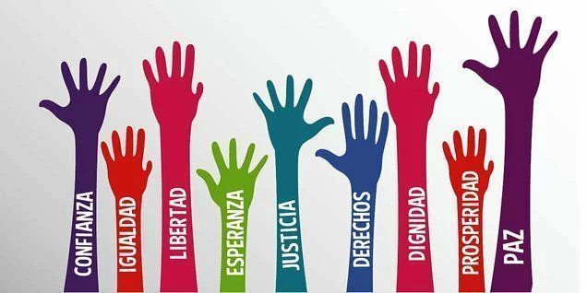
PRIMEROS PASOS
INTERVENCIÓN INTEGRAL CON FAMLIAS EN RIESGO DE EXCLUSIÓN
CON MENORES DE 0 A 6 AÑOS
APOYO E INSERCIÓN SOCIO-LABORAL
Currículum, formación, búsqueda activa de empleo
TALLERES DE CRIANZA
Con el objetivo de dotar mejorar el desarrollo de los menores en los primeros años de vida
ORIENTACIÓN
REALIZACIÓN DE TRÁMITES
ACCESO A RECURSOS

Slide 28
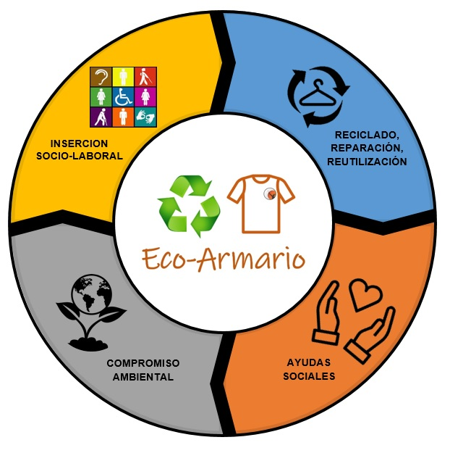
ECO ARMARIO
PROYECTO DE ECONOMÍA CIRCULAR
RECOGIDA-DONACIÓN
Textil
Calzado
Complementos
Artículos de higiene
Pañales infantiles
Productos con tara
¿CÓMO?
En buen estado y limpio
¿DÓNDE?
Av. Reina Sofía nº39, Leganés, Madrid
INSERCIÓN SOCIOLABORAL
Este proyecto está gestionado por personas con discapacidad intelectual del Centro Ocupacional Yuna
Mejora su calidad de vida
Aumenta sus habilidades sociales y autonomía personal
Amplia sus oportunidades socio laborales
DESTINATARIOS
Familias en situación vulnerable
MERCADILLO SOLIDARIO
El 10% se destinará para financiar el proyecto Eco Armario y Pequeyuna

Slide 29
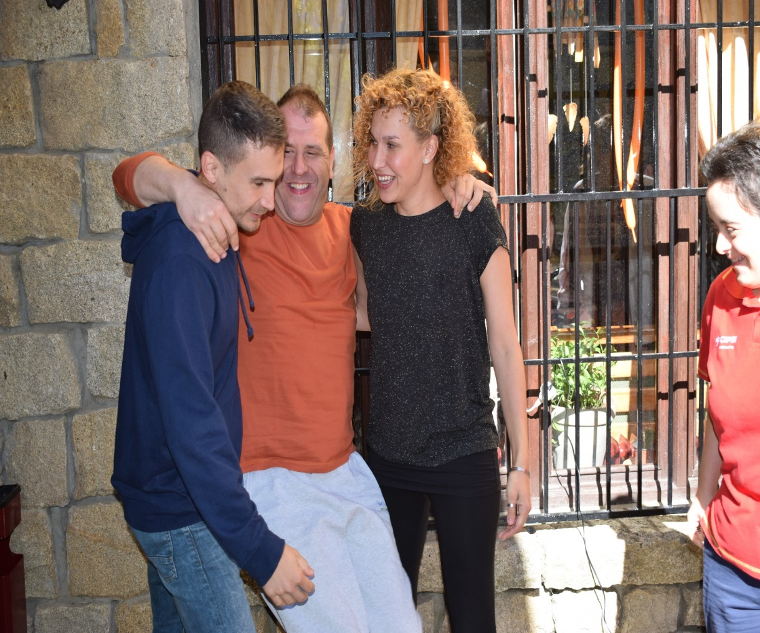

GRUPOS EXPLORA
PERSONAS CON DISCAPACIDAD INTELECTUAL Y T.E.A. MAYORES DE 16 AÑOS
Autogestión del tiempo libre
Fomento de autonomía en el entorno
Ocio compartido
Formación
Voluntariado

Slide 30


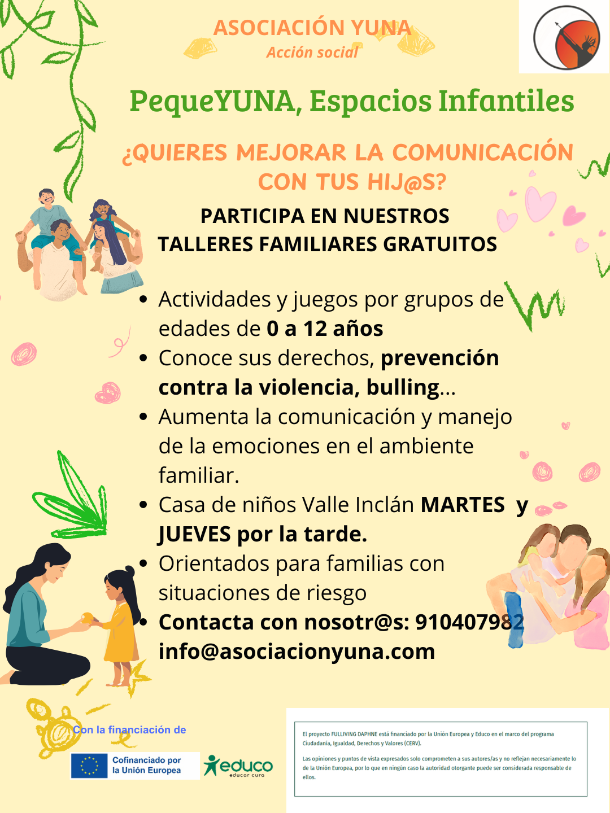
NUEVOS PROYECTOS
Espacios infantiles, PequeYuna, Talleres familiares para prevención del bulling, y mejorar la comunicación en el ambiente familiar. El proyecto FULLIVING DAPHNE está financiado por la Unión Europea y Educo en el marco del programa Ciudadanía, Igualdad, Derechos y Valores (CERV).
CITAS ACCESIBLES, para personas con diversidad funcional, con el objetivo facilitar las relaciones afectivas a personas con discapacidad y T.E.A, mediante encuentros con apoyos. Cofinanciado por Fundación “laCaixa”

Slide 31







COLABORADORES

Slide 32







DELEGACIONES EN LEGANÉS Y GETAFE
APOSTANDO POR UN CAMBIO SOCIAL
SEDE Av. Reina Sofía nº39, 28919, Leganés
910 407 982 / 652 575 643
www.asociacionyuna.com
info@asociacionyuna.com

